Slide 1

Deep Learning und AI: Generative Adversarial Networks (GAN)

Slide 2
Wasserstein Generative Adversarial Networks
Fragen
Was ist ein Wasserstein GAN?
Was macht es bzw. wofür braucht man es?

Slide 3
Wasserstein Generative Adversarial Networks
Antworten
Was ist ein Wasserstein GAN?
„Wasserstein“ ist eine neue Metrik für die Zielfunktion
Was macht es bzw. wofür braucht man es?
Mit der veränderten Metrik soll eine bessere Performance, bei der Erlernung des Wahrscheinlichkeitsfunktion erreicht werden

Slide 4
Wasserstein Generative Adversarial Networks
Bisherige Metrik: Probleme
Es ist sehr schwer das Nash-Gleichgewicht zu erreichen
Es ist sehr schwer zu entscheiden, wann man mit dem Training aufhören soll
Wenn der Discriminator schlecht ist, bekommt der Generator kein gutes Feedback

Slide 5
Wasserstein Generative Adversarial Networks
Bisherige Metrik: Probleme
Wenn der Discriminator zu gut ist, wird aufgrund des Gradienten das Training zum erliegen gehen
Mode Collapse:
Der Generator kann den Discriminator reinlegen, lernt aber dennoch nicht „reale“ Bilder zu erzeugen

Slide 6
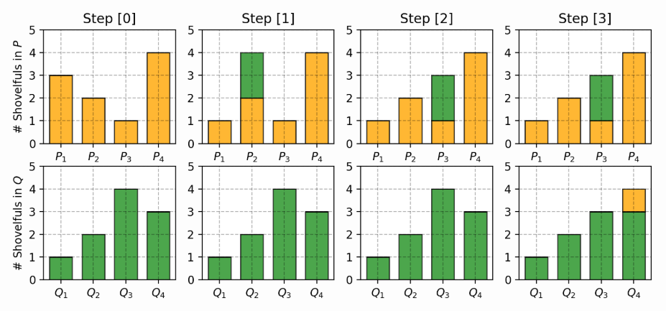
Wasserstein Generative Adversarial Networks
Wasserstein Metrik
Auch „Earth Mover‘s disctance“ genannt
Vergleicht zwei Wahrscheinlichkeits-Verteilungen
Quelle: https://lilianweng.github.io/lil-log/2017/08/20/from-GAN-to-WGAN.html

Slide 7
Wasserstein Generative Adversarial Networks
Wasserstein Metrik
Aufgrund der mathematischen Eigenschaften der Wasserstein Metrik kann eine vereinfachte Form verwendet werden (Duales Problem und Lipschitz kontinuierlich)
Der Discriminator ist diesmal zum erlernen einer K-Lipschitz kontinuierlichen Funktion da, diese Funktion wertet dann „real“ oder „fake“ aus

